Slide 1








SAFE PLACE

Slide 2

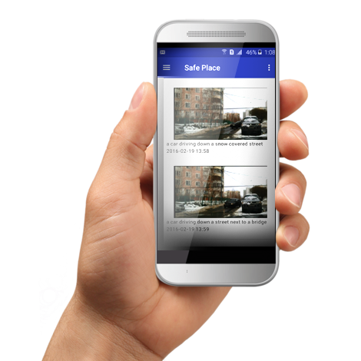
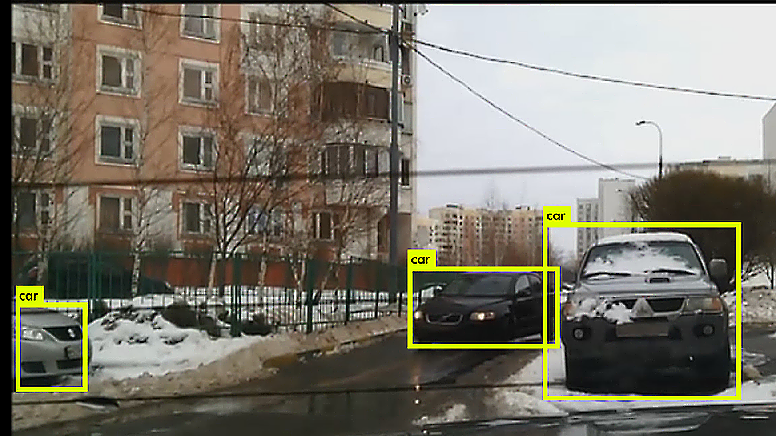
Продукт
Система коллективного распределенного видеонаблюдения на базе видеорегистраторов автомобилей с поддержкой технологии машинного обучения для распознавания образов
Специализированный видеорегистратор в автомобиле на основе Raspberry PI
Облако сервисов и коммуникации
Мобильное приложение для владельца автомобиля для управления безопасностью (Android / iOS)

Slide 3
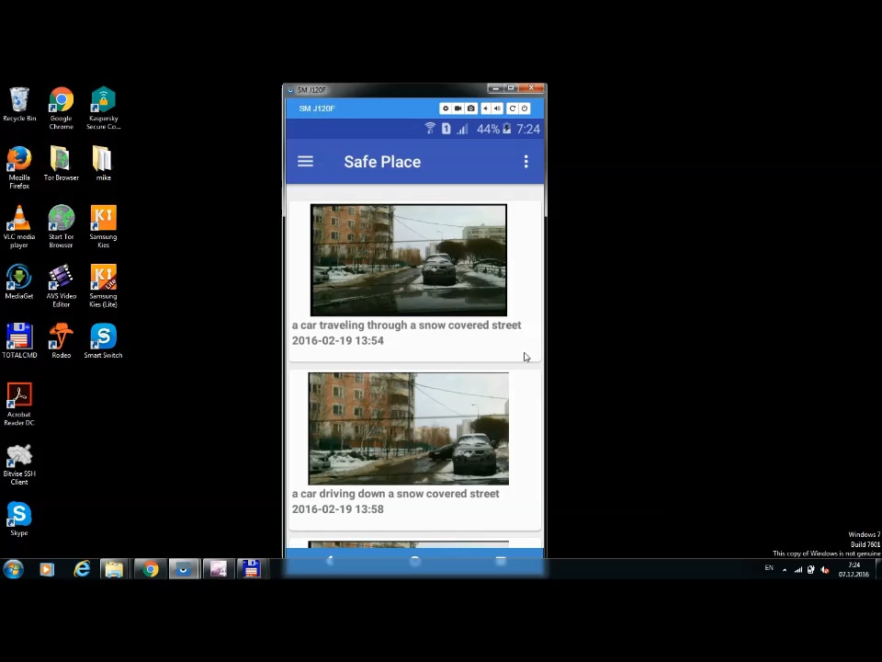
ДТП 360

Slide 4
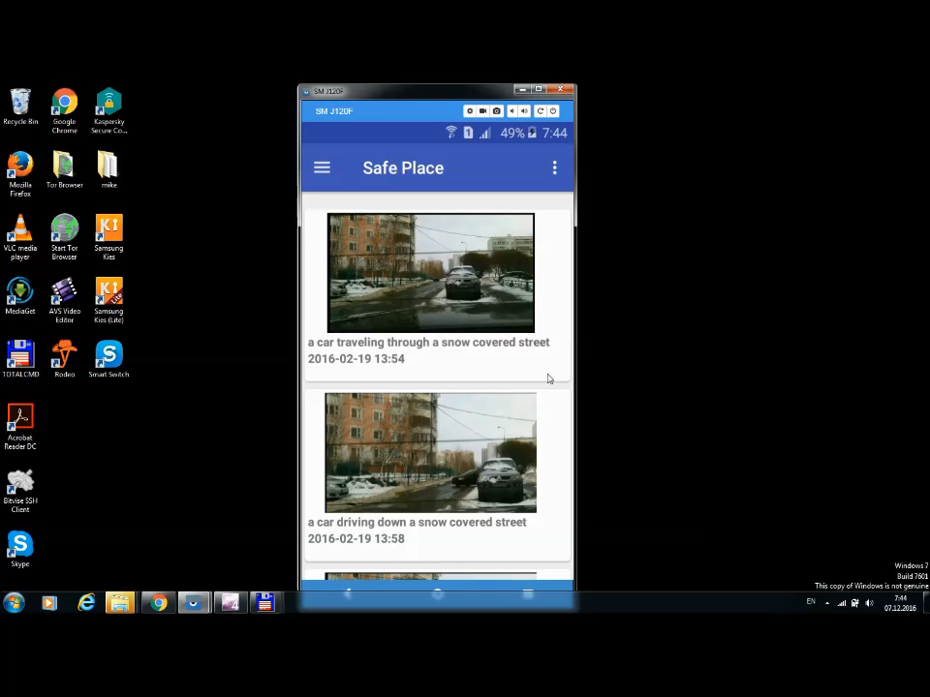
Расширение пейджера

Slide 5
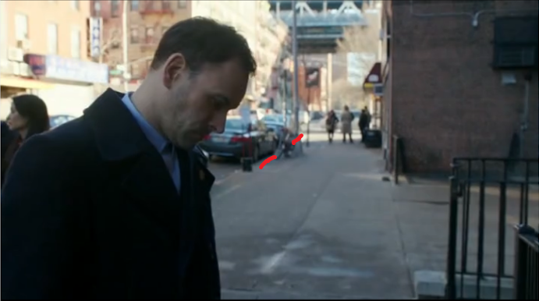
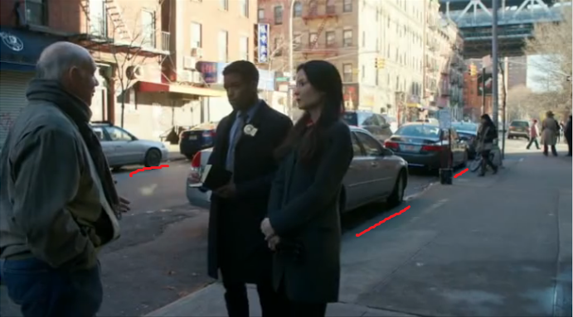
Решаемые проблемы
Угон автомобилей.
Повреждение автомобиля на парковке.
Полная информация о ДТП 360. (оперативное получение информации с других видеорегистраторов).
Расширение пейджера сигнализации (что с моей машиной?) .
Дополнительные социальные эффекты для города:
безопасность районов (банки, магазины, пешеходы);
поиск людей;
тотальное уничтожение уличной преступности за счет мобильности видеокамер и оперативности работы;
борьба с терроризмом.
получена рекомендация ФСБ по изучению вопроса интеграции системы в Федеральную программу «Безопасный город» (осуществляется МЧС)
высокая актуальность тематики в связи с подготовкой к ЧМ по футболу 2018 года

Slide 6

Что сделано
Прототип программы управления для владельца автомобиля (Android)
Проведено изучение рынка, потребителей и потребностей, включая прохождение программы GVA Bootcamp
Проект вышел в полуфинал крупнейшего в России технологического конкурса стартапов GoTech 2016 в категории Касперского, выиграл конкурс Startup Show в декабре 2016 (оценка Кирилла Варламова, директора ФРИИ)
В декабре 2016 проведен анализ монетизации на рынке приложений для смартфонов. В связи с низкой конверсией у аналогов (около 0,1% платящих клиентов) принято решение отказаться от продвижения через Play Market и сфокусироваться на развитии специализированного устройства на базе Raspberry PI и ориентацией на верхнюю ценовую категорию рынка видеорегистраторов, больше внимания уделить нейронным сетям и распознаванию образов

Slide 7

Конкуренты
Бесплатные программы видеорегистрации для смартфонов
Дешевые
В связи с революционным развитием технологий нейронных сетей ожидается переформатирование рынка видеорегистраторов и видеонаблюдения. Поэтому в число конкурентов добавлены Google и Microsoft как одни из лидеров в области разработок в AI
Недорогие китайские видеорегистраторы
[Google, MS]
Заменяемые технологии
Конкурирующие технологии
Mio, Cansonic
Safe Place
iVideon
BlackVue
Дорогие

Slide 8
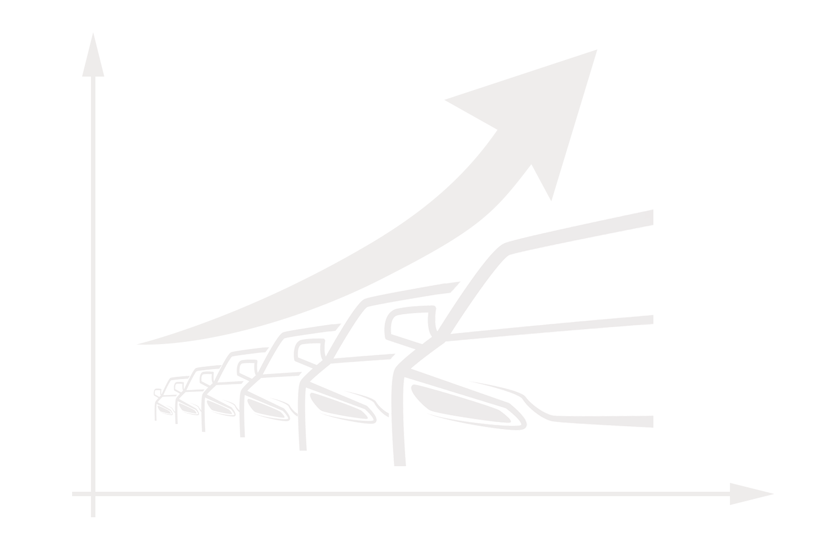

Финансовая модель
Продажи подписки на приложение
от 2000 рублей
с 1 пользователя в год
Продажа специализированного устройства
от 20 до 40 тыс. руб за устройство
(через автосервисы и автодилеров)
В России порядка 56 млн автомобилей, из них около 5 млн
в верхнем ценовом диапазоне.
Потенциальный объем рынка устройств – 30 млрд. руб.
Потенциальный объем рынка подписок – 2 млрд. руб.
(при установке в каждую пятую машину люкс сегмента)
Затраты: разработка ПО, хостинг, разработка и производство Hardware
Софинансирование КАСКО
(альтернатива подписки)

Slide 9

Команда
Михаил Яснев
К.т.н, специалист в области AI, сооснователь проекта Talk and Drive Более 13 лет профессионального опыта в ИТ Чемпион России в составе команды МГТУ им. Баумана 2003. Красно-синие колонны метрополитена, сложные проекты (SAP, Biztalk и др.), Опыт участия в HW проектах (как положительный, так и отрицательный)
Дмитрий Воронцов
К.э.н, специалист в области управления финансами, сооснователь проекта Talk and Drive Более 13 лет профессионального опыта в финансах, выпускник ГУУ

Slide 10
Контакты
Михаил Яснев
+7 963 771-22-29
mike.yasnev@gmail.com

